Slide 1
Итоговое занятие для родителей «Путешествие в страну красивой речи»
Подготовила:
Учитель – логопед Беседина Т.Б.

Slide 2
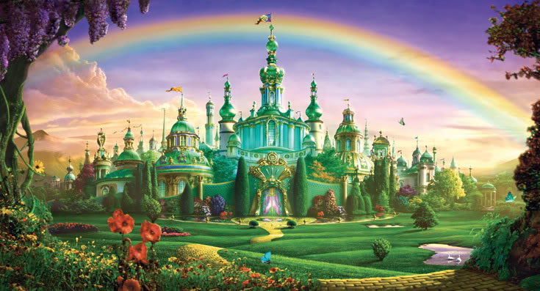

Slide 3
Остановка ЗВУКОВАЯ

Slide 4
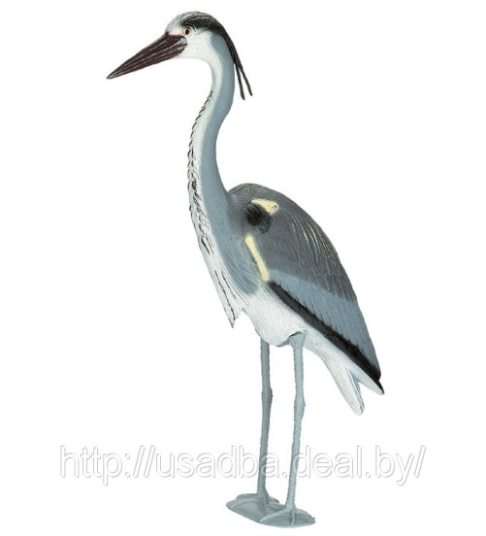
Найди картинку, название которой начинается
с другой буквы.
Ц

Slide 5
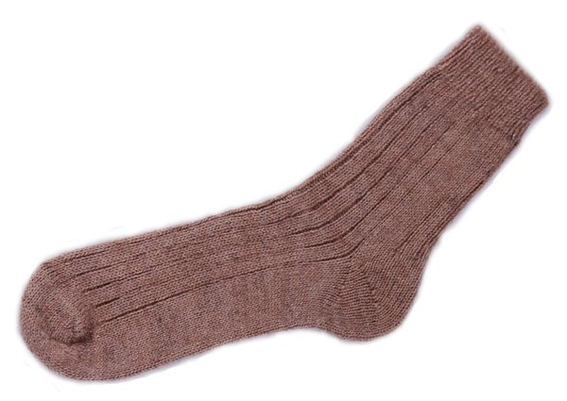
Н

Slide 6
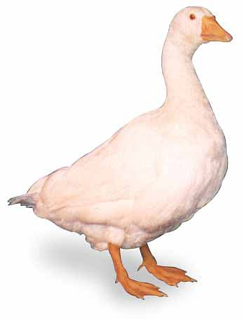
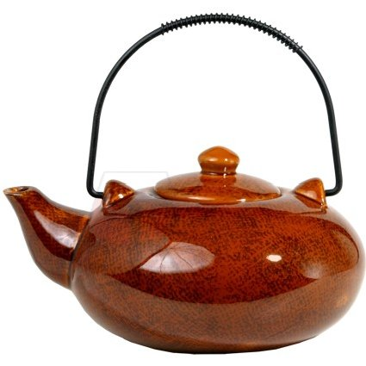
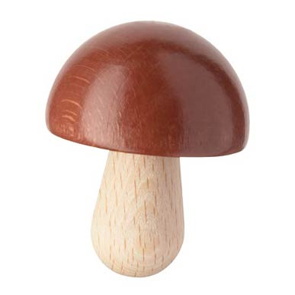
Г

Slide 7
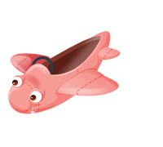
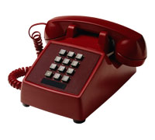
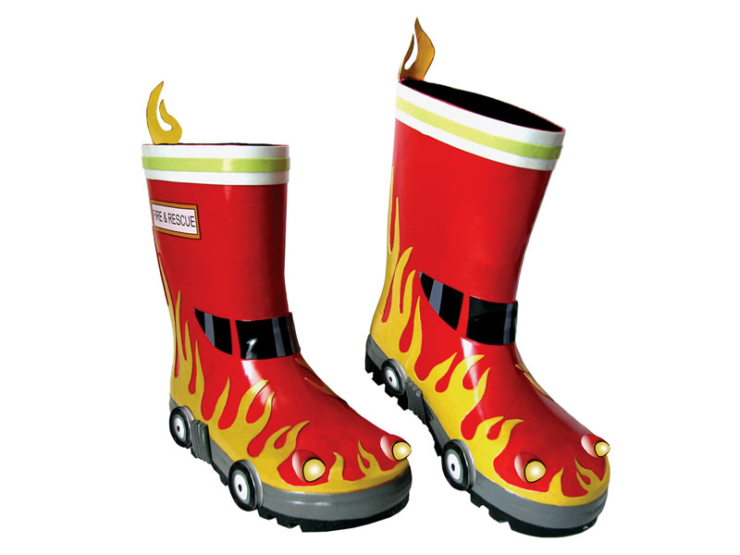
С

Slide 8
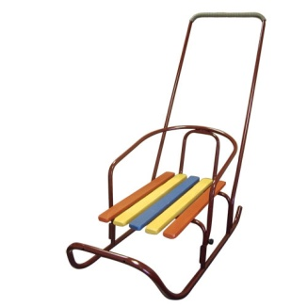
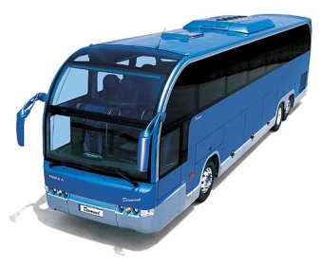
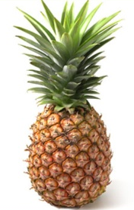
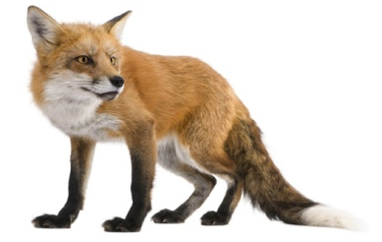
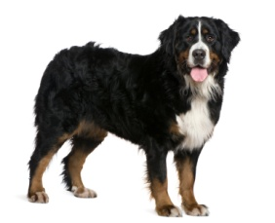
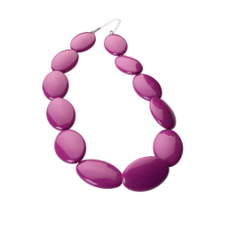
Игра «Определи место звука в слове»
Задача: развивать умение определять место звука в слове (начало, середина, конец)
Определите место звука [с] в словах.

Slide 9
Остановка СЛОГОВАЯ
Прочитай слоги, найди правильные к названиям
картинок.
ШУ
ША

Slide 10
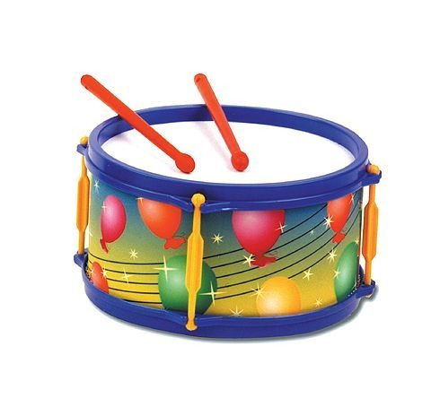
БА
БУ

Slide 11
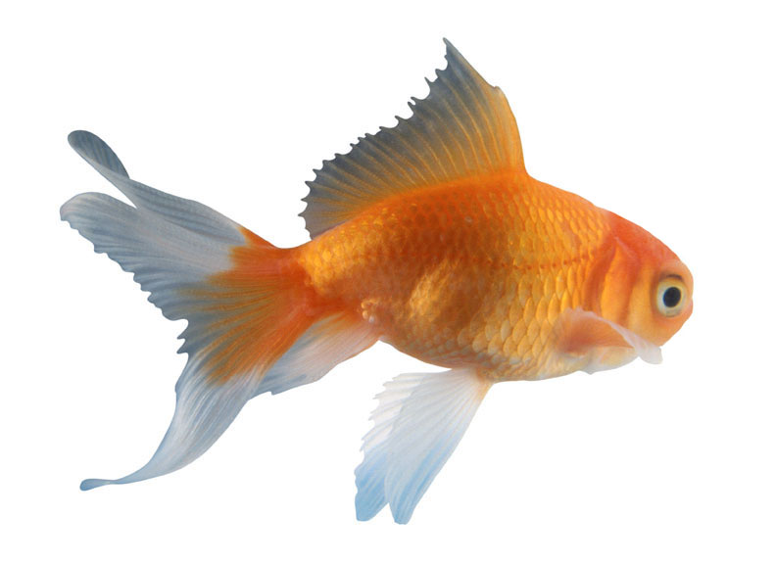
РЫ
РА

Slide 12
СО
СЫ

Slide 13
Узнай какое слово зашифровано. Назови с какого звука начинается слово на картинке.
Прочитай слово.

Slide 14
М
А
К
И

Slide 15
Р
О
З
А

Slide 16
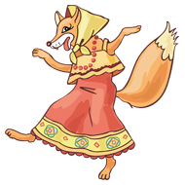
Л
И
С
А

Slide 17
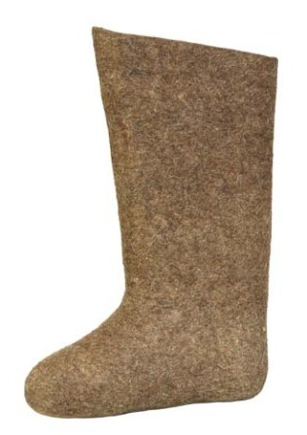
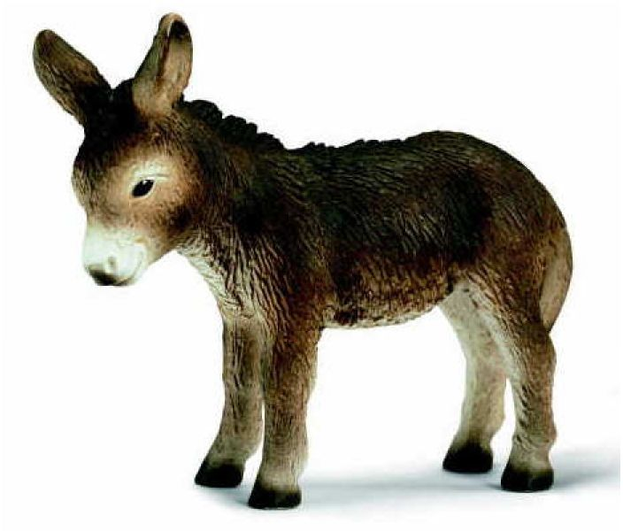
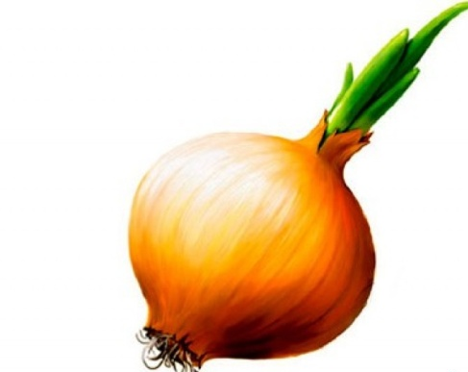
В
О
Л
К

Slide 18
Прочитай слова по слогам.

Slide 19
Л
Е
В
К
О
Т

Slide 20
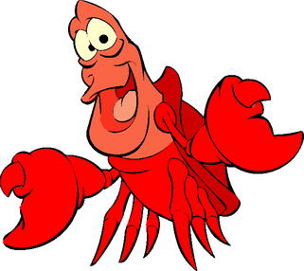
Р
А
К
Ж
У
К

Slide 21
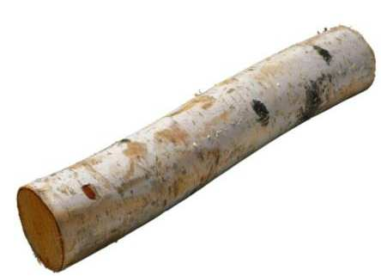
ПО
ЛЕ
НО

Slide 22
МА
ЛИ
НА

Slide 23
БА
НА
НЫ

Slide 24
«Из чего суп?» «Из чего компот?» «Из чего салат?» «Из чего сок?»

Slide 25
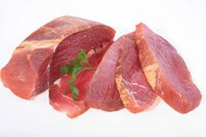
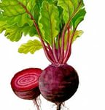
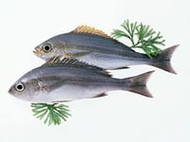
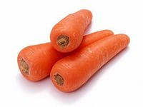

Slide 26
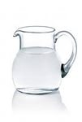
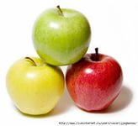
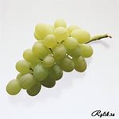

Slide 27
